Slide 1
Python
Laços de Repetição

Slide 2
O que são laços de repetição?
Laços de Repetição
Laços de repetição são estruturas em linguagens de programação que permitem o reuso de código ao mesmo tempo que aumenta o dinamismo

Slide 3
Laços de Repetição
While
Laço While

Slide 4
Laços de Repetição
Loop While
Loop Condicional
O while é uma estrutura muito utilizada quando a quantidade de repetições do código depende de uma condição ou uma qunatidade infinita de repetições
Loop Infinito

Slide 5
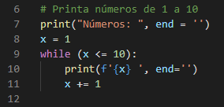

Laços de Repetição
While Condicional
Código
Console

Slide 6
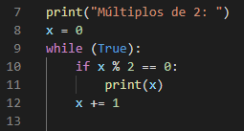
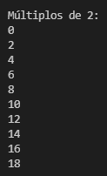
Laços de Repetição
While Infinito
Código
Console

Slide 7
Laços de Repetição
Do While
Em outras linguagens de programação existe uma variação do laço while chamado laço "do while" que só checa a condição do loop no final dele, forçando assim que o loop seja iterado pelo menos uma vez. Esta estrutra não existe no python, mas é possível recriá-la

Slide 8
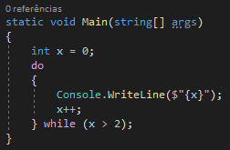
Laços de Repetição
Do While C#
C#

Slide 9
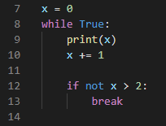
Do While (artificial) Python
Laços de Repetição
Python

Slide 10
Laços de Repetição
For
Laço For

Slide 11
Laços de Repetição
Loop For
Quantidade de Repetições definidas
O For é uma estrutura de repetição, geralmente utilizada quando o número de repetiçoes é definido ou qunado se deseja iterar um objeto (strings, tuplas, listas, dicionarios, arquivos, etc...)
Iteração de objetos

Slide 12


Laços de Repetição
Loop For / Sintaxe
C#
Python

Slide 13
Laços de Repetição
Loop For / Sintaxe
C#
Python

Slide 14


Laços de Repetição
Range (argumentos)
3 argumentos
2 argumentos
1 argumento

Slide 15
Laços de Repetição
For / Iteração de Objetos
Objetos Iteráveis
Além de uma estrutura de repetição, o For do python também é um iterador de objetos, ou seja, se passarmos um objeto iterável para o For, ao invés da função range(), o laço irá iterar cada item ou valor do objeto passado
Strings
Tuplas
Listas
Dicionários
Arquivos
Etc...

Slide 16


Laços de Repetição
Iteração de Listas
Código
Console
Iterando uma lista

Slide 17


Laços de Repetição
Iteração de Strings
Código
Console
Iterando uma string

Slide 18

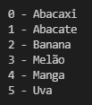
Laços de Repetição
enumerate()
Código
Console
Iterando lista com enumerate()

Slide 19


Laços de Repetição
dicionario.keys()
Código
Console
Iterando as chaves de um dicionário

Slide 20
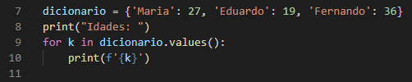

Laços de Repetição
dicionario.values()
Código
Console
Iterando os valores de um dicionário

Slide 21
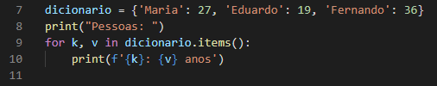

Laços de Repetição
dicionario.items()
Código
Console
Iterando as chaves e valores de um dicionário

Slide 22
Laços de Repetição
Break e Continue
O python também nos oferece duas palavras reservadas para a interrupção do loop ou da iteração atual, as palavras são break e continue
Break
Continue

Slide 23
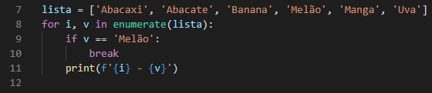

Laços de Repetição
Break
Código
Console
Break

Slide 24
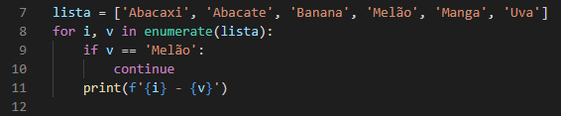
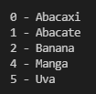
Laços de Repetição
Continue
Código
Console
Continue

Slide 25
Laços de Repetição
Exercícios
Exercício
Crie um programa que ao receber um número do usuário irá mostrar na tela este mesmo número decomposto em seus fatores primos

Slide 26
Laços de Repetição
Créditos
Créditos
Bruno Viotto

